Slide 1
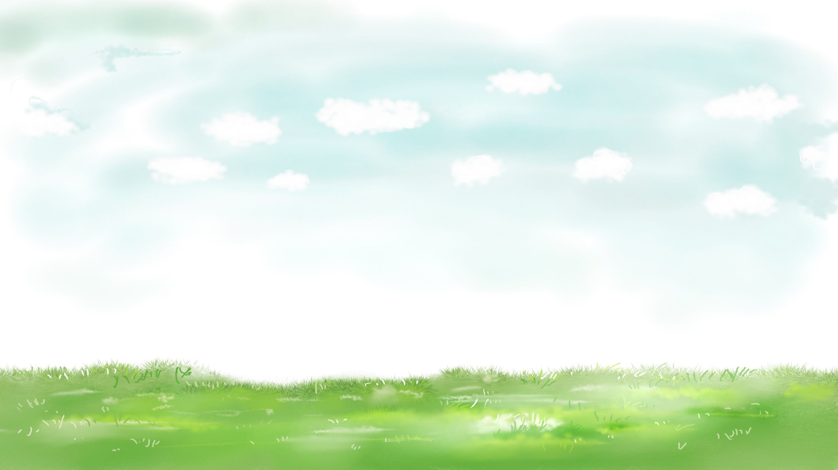
Thứ Hai, ngày 27 tháng 9 năm 2021
Tập đọc
SGK TIẾNG VIỆT/ Trang 4-5
Dế Mèn
bênh vực kẻ yếu
Tô Hoài

Slide 2
Có mấy nhân vật trong tranh?

Slide 3
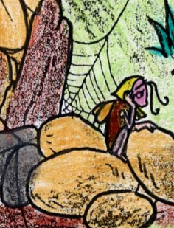
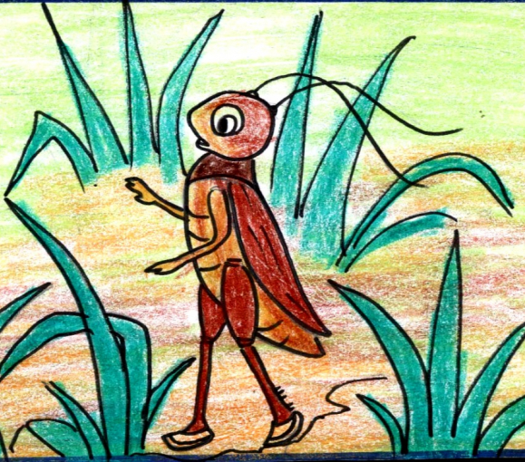
Có 2 nhân vật trong tranh:
chị Nhà Trò
“tôi” - Dế Mèn

Slide 4
Dế Mèn bênh vực kẻ yếu
Một hôm, qua một vùng cỏ xước xanh dài, tôi chợt nghe tiếng khóc tỉ tê. Đi vài bước nữa, tôi gặp chị Nhà Trò ngồi gục đầu bên tảng đá cuội.
Chị Nhà Trò đã bé nhỏ lại gầy yếu quá, người bự những phấn, như mới lột. Chị mặc áo thâm dài, đôi chỗ chấm điểm vàng, hai cánh mỏng như cánh bướm non, lại ngắn chùn chùn. Hình như cánh yếu quá, chưa quen mở, mà cho dù có khỏe cũng chẳng bay được xa. Tôi đến gần, chị Nhà Trò vẫn khóc. Nức nở mãi, chị mới kể:
- Năm trước, khi gặp trời làm đói kém, mẹ em phải vay lương ăn của bọn nhện. Sau đấy, không may mẹ em mất đi, còn lại thui thủi có mình em. Mà em ốm yếu, kiếm bữa cũng chẳng đủ. Bao năm nghèo túng vẫn hoàn nghèo túng. Mấy bận bọn nhện đã đánh em. Hôm nay bọn chúng chăng tơ ngang đường đe bắt em, vặt chân, vặt cánh ăn thịt em.
Tôi xòe cả hai càng ra, bảo Nhà Trò:
- Em đừng sợ. Hãy trở về cùng với tôi đây. Đứa độc ác không thể cậy khỏe ăn hiếp kẻ yếu.
Rồi tôi dắt Nhà Trò đi. Được một quãng thì tới chỗ mai phục của bọn nhện.
Theo Tô Hoài

Slide 5
Chia làm 3 đoạn
Đoạn 1: Một hôm …… đá cuội.
Đoạn 2: Chị Nhà Trò ….. ăn thịt em.
Đoạn 3: Phần còn lại.

Slide 6
Luyện đọc
tảng đá cuội
-
như mới lột
ngắn chùn chùn
-
vặt chân, vặt cánh
-

Slide 7
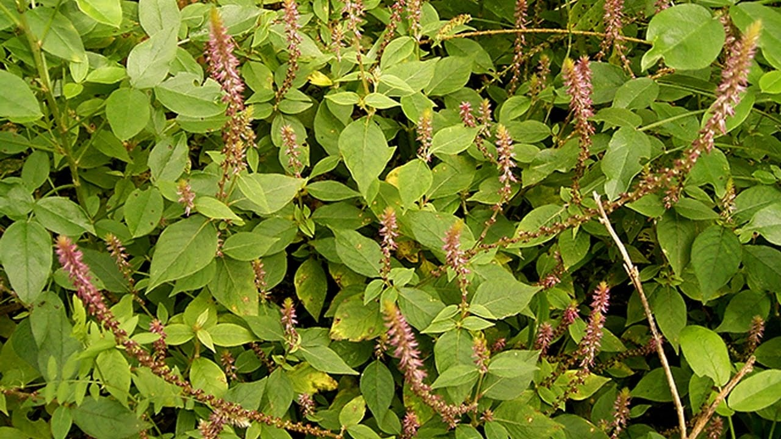
Giải nghĩa từ
cỏ xước
-
-
-

Slide 8
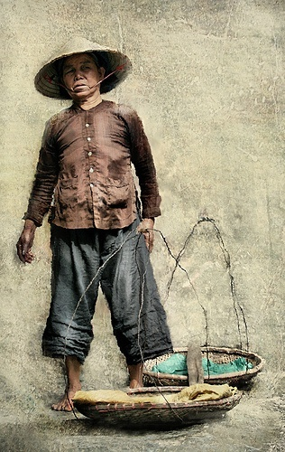
Giải nghĩa từ
-
áo thâm
-

Slide 9
Tìm hiểu bài
Câu hỏi 1: Tìm những chi tiết cho thấy chị Nhà Trò rất yếu ớt.
Thân hình chị bé nhỏ, gầy yếu, người bự những phấn như mới lột.
Cánh chị mỏng, ngắn chùn chùn, quá yếu, lại chưa quen mở.
Vì ốm yếu, chị kiếm bữa cũng chẳng đủ nên lâm vào cảnh nghèo túng.

Slide 10
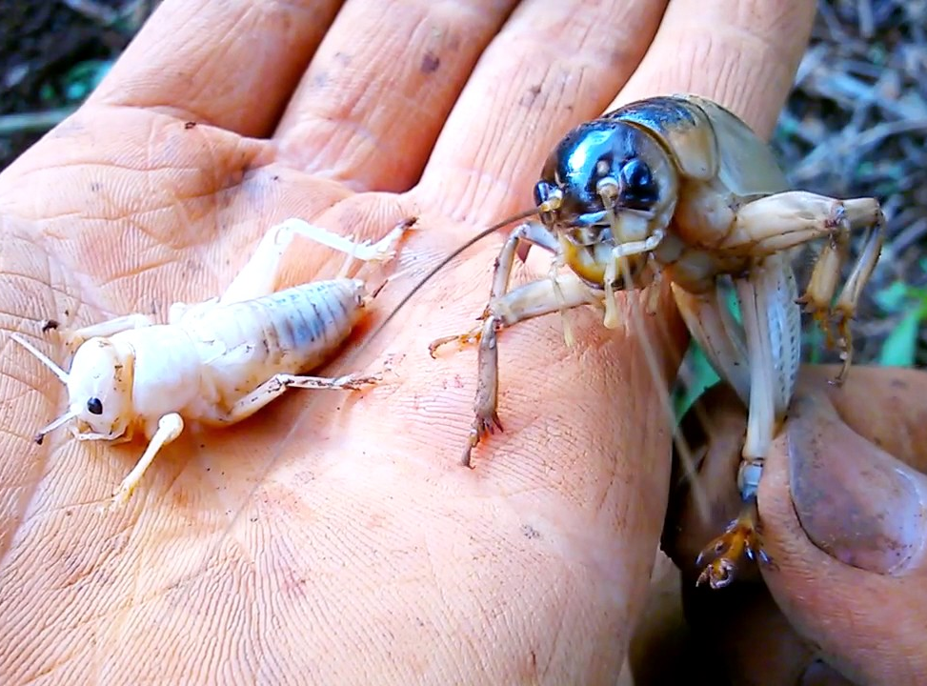
như mới lột

Slide 11
Tìm hiểu bài
Câu hỏi 2: Nhà Trò bị bọn nhện ức hiếp, đe dọa như thế nào?
Trước đây, mẹ Nhà Trò có vay lương ăn của bọn nhện. Sau đấy chưa trả được thì đã chết. Nhà Trò ốm yếu, kiếm không đủ ăn, không trả được nợ. Bọn nhện đã đánh Nhà Trò mấy bận. Lần này chúng chăng tơ chặn đường, đe dọa bắt chị ăn thịt.

Slide 12
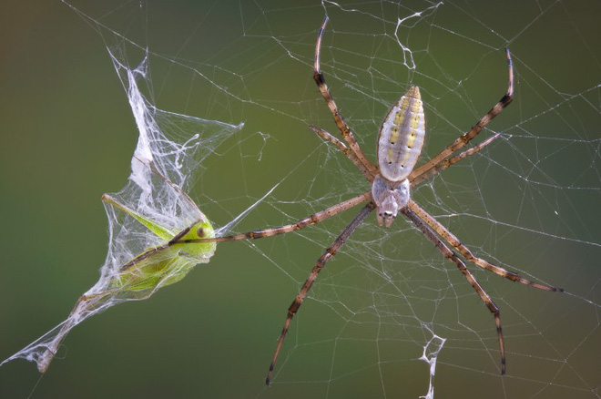
nhện chăng tơ

Slide 13
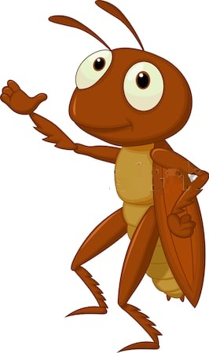
Tìm hiểu bài
Câu hỏi 3: Những lời nói và cử chỉ nào nói lên tấm lòng nghĩa hiệp của Dế Mèn?
Lời nói
Em đừng sợ. Hãy trở về cùng với tôi đây. Đứa độc ác không thể cậy khỏe ăn hiếp kẻ yếu.
Cử chỉ và hành động
xòe cả hai càng ra
dắt Nhà Trò đi

Slide 14
Tìm hiểu bài
Câu hỏi 4: Nêu một hình ảnh nhân hóa mà em thích.

Slide 15
Liên hệ bản thân
Em học được điều gì từ Dế Mèn?
添加
关键字

Slide 16
Nội dung bài tập đọc
Ca ngợi Dế Mèn có tấm lòng hào hiệp - bênh vực người yếu.

Slide 17
Luyện đọc diễn cảm
- Năm trước, khi gặp trời làm đói kém, mẹ em phải vay lương ăn của bọn nhện. Sau đấy, không may mẹ em mất đi, còn lại thui thủi có mình em. Mà em ốm yếu, kiếm bữa cũng chẳng đủ. Bao năm nghèo túng vẫn hoàn nghèo túng. Mấy bận bọn nhện đã đánh em. Hôm nay bọn chúng chăng tơ ngang đường đe bắt em, vặt chân, vặt cánh ăn thịt em.
Tôi xòe cả hai càng ra, bảo Nhà Trò:
- Em đừng sợ. Hãy trở về cùng với tôi đây. Đứa độc ác không thể cậy khỏe ăn hiếp kẻ yếu.

Slide 18
Tập đọc 4
Dế Mèn bênh vực kẻ yếu
(tiếp theo)
SGK TIẾNG VIỆT/ Trang 15-16
Tô Hoài

Slide 19
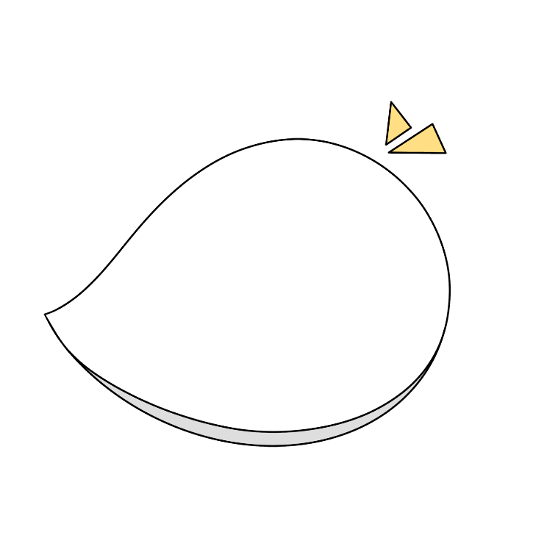
Có những nhân vật nào trong câu chuyện?
Dế Mèn
chị
Nhà Trò
bọn nhện

Slide 20
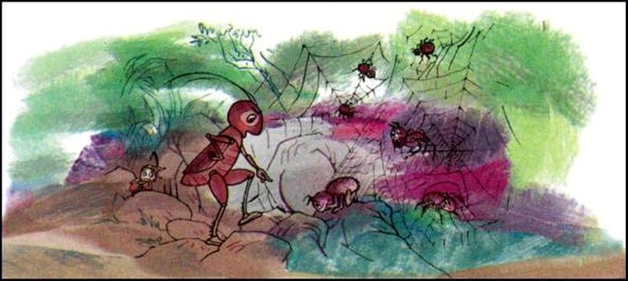

Slide 21
Dế Mèn bênh vực kẻ yếu (tiếp theo)
“
Bọn nhện chăng từ bên nọ sang bên kia đường biết bao tơ nhện. Lại thêm sừng sững giữa lối đi một anh nhện gộc. Nhìn vào các khe đá chung quanh, tôi thấy lủng củng những nhện là nhện. Chúng đứng im như đá mà coi vẻ hung dữ.
Tôi cất tiếng hỏi lớn:
- Ai đứng chóp bu bọn mày? Ra đây ta nói chuyện.
Từ trong hốc đá, một mụ nhện cái cong chân nhảy ra, hai bên có hai nhện vách nhảy kèm. Dáng đây là vị chúa trùm nhà nhện. Nom cũng đanh đá, nặc nô lắm. Tôi quay phắt lưng, phóng càng đạp phanh phách ra oai. Mụ nhện co rúm lại rồi cứ rập đầu xuống đất như cái chày giã gạo. Tôi thét:
- Các người có của ăn của để, béo múp béo míp mà cứ đòi mãi một tí tẹo nợ đã mấy đời rồi. Lại còn kéo bè kéo cánh đánh đập một cô gái yếu đuối như thế này. Thật đáng xấu hổ! Có phá hết các vòng vây đi không?
Bọn nhện sợ hãi, cùng dạ ran. Cả bọn cuống cuồng chạy dọc chạy ngang, phá hết các dây tơ chăng lối. Con đường về tổ Nhà Trò quang hẳn.
Theo TÔ HOÀI
“

Slide 22
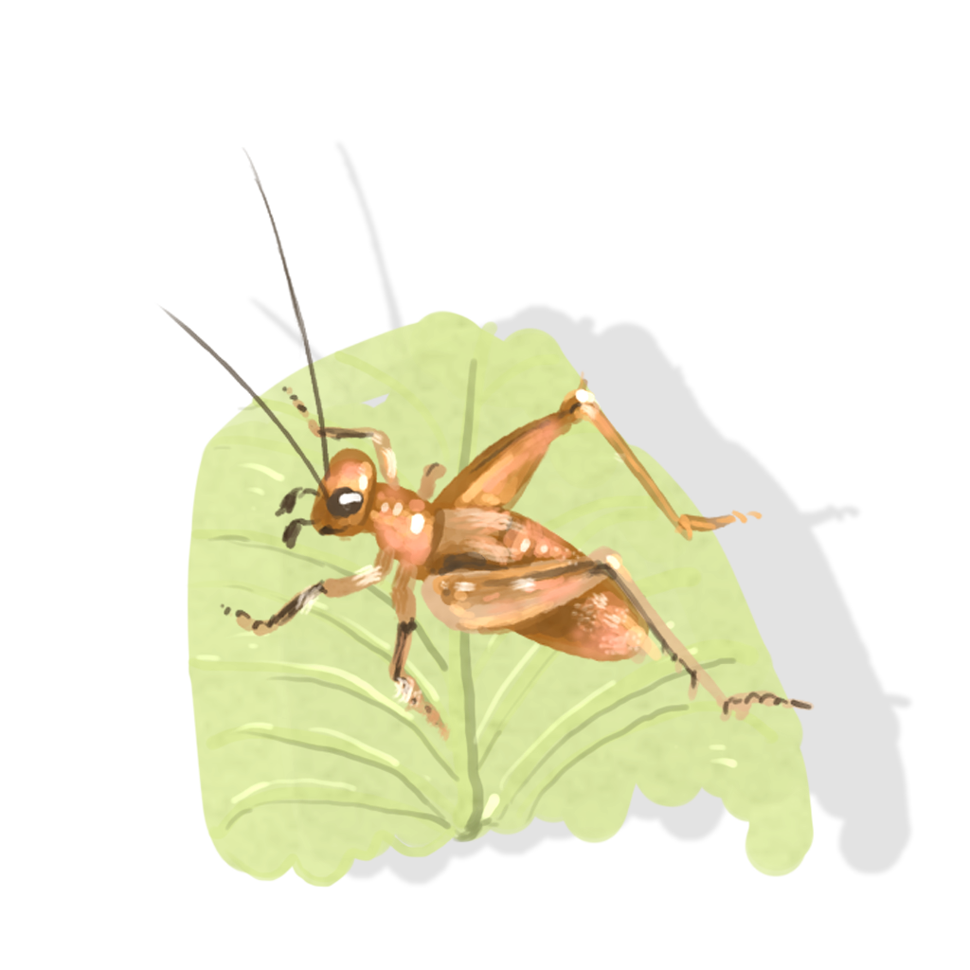
Đoạn 1
Bọn nhện … hung dữ.
Chia đoạn
Đoạn 2
Tôi cất tiếng … giã gạo.
Đoạn 3
Phần còn lại

Slide 23
Thứ hai ngày 20 tháng 9 năm 2021
TẬP ĐỌC
DẾ MÈN BÊNH VỰC KẺ YẾU (tiếp theo)
TÔ HOÀI
Luyện đọc:
Tìm hiểu bài:
1. Đọc đúng từ: nặc nô, lủng củng, tí tẹo nợ
2. Ngắt giọng đúng sau dấu phẩy và nhấn giọng từ in đậm trong câu văn:
Các người có của ăn của để, béo múp béo míp mà cứ đòi mãi một tí tẹo nợ đã mấy đời rồi
3. Đọc từ chú giải
4. Đọc nối tiếp đoạn và cả bài.

Slide 24
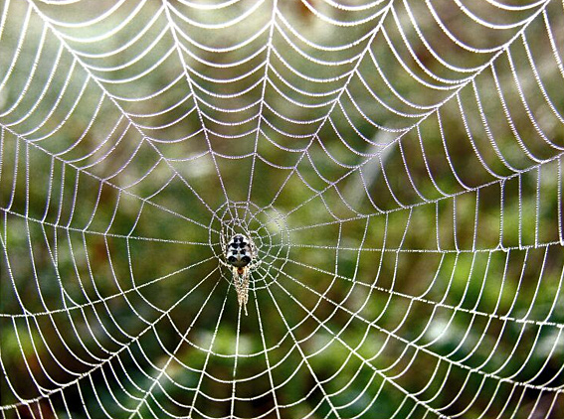
Giải nghĩa từ
tơ nhện

Slide 25
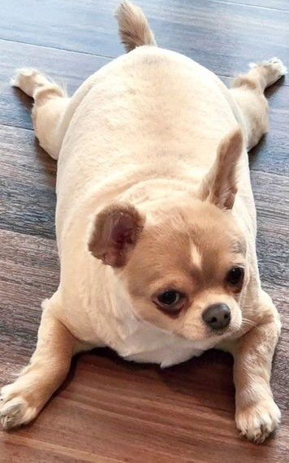
Giải nghĩa từ
béo múp béo míp

Slide 26
2. Tìm hiểu bài

Slide 27
Bọn nhện chăng từ bên nọ sang bên kia đường biết bao tơ nhện. Lại thêm sừng sững giữa lối đi một anh nhện gộc. Nhìn vào các khe đá chung quanh, tôi thấy lủng củng những nhện là nhện. Chúng đứng im như đá mà coi vẻ hung dữ.
Trận địa của bọn nhện đáng sợ như thế nào?

Slide 28
Tôi cất tiếng hỏi lớn:
- Ai đứng chóp bu bọn mày? Ra đây ta nói chuyện.
Từ trong hốc đá, một mụ nhện cái cong chân nhảy ra, hai bên có hai nhện vách nhảy kèm. Dáng đây là vị chúa trùm nhà nhện. Nom cũng đanh đá, nặc nô lắm. Tôi quay phắt lưng, phóng càng đạp phanh phách ra oai. Mụ nhện co rúm lại rồi cứ rập đầu xuống đất như cái chày giã gạo.
Chủ động, lời lẽ oai phong, thách thức, đòi nói chuyện với nhện chóp bu.
Xưng hô: bọn mày, ta
Dế Mèn đã làm thế nào để bọn nhện phải sợ?
Hành động tỏ rõ sức mạnh

Slide 29
Tôi thét:
- Các người có của ăn của để, béo múp béo míp mà cứ đòi mãi một tí tẹo nợ đã mấy đời rồi. Lại còn kéo bè kéo cánh đánh đập một cô gái yếu đuối như thế này. Thật đáng xấu hổ! Có phá hết các vòng vây đi không?
Bọn nhện sợ hãi, cùng dạ ran. Cả bọn cuống cuồng chạy dọc chạy ngang, phá hết các dây tơ chăng lối. Con đường về tổ Nhà Trò quang hẳn.
Phân tích, so sánh để bọn nhện thấy hành động hèn hạ, không quân tử, đáng xấu hổ của mình
Dế Mèn đã nói như thế nào để bọn nhện nhận ra lẽ phải?
Kết luận, đe dọa

Slide 30
4.Em thấy có thể tặng cho Dế Mèn danh hiệu nào trong số các danh hiệu sau đây: võ sĩ, tráng sĩ, chiến sĩ, hiệp sĩ, dũng sĩ, anh hùng?

Slide 31
Nội dung bài
Ca ngợi Dế Mèn có tấm lòng nghĩa hiệp, ghét áp bức bất công, bênh vực chị Nhà Trò yếu đuối, bất hạnh.

Slide 32
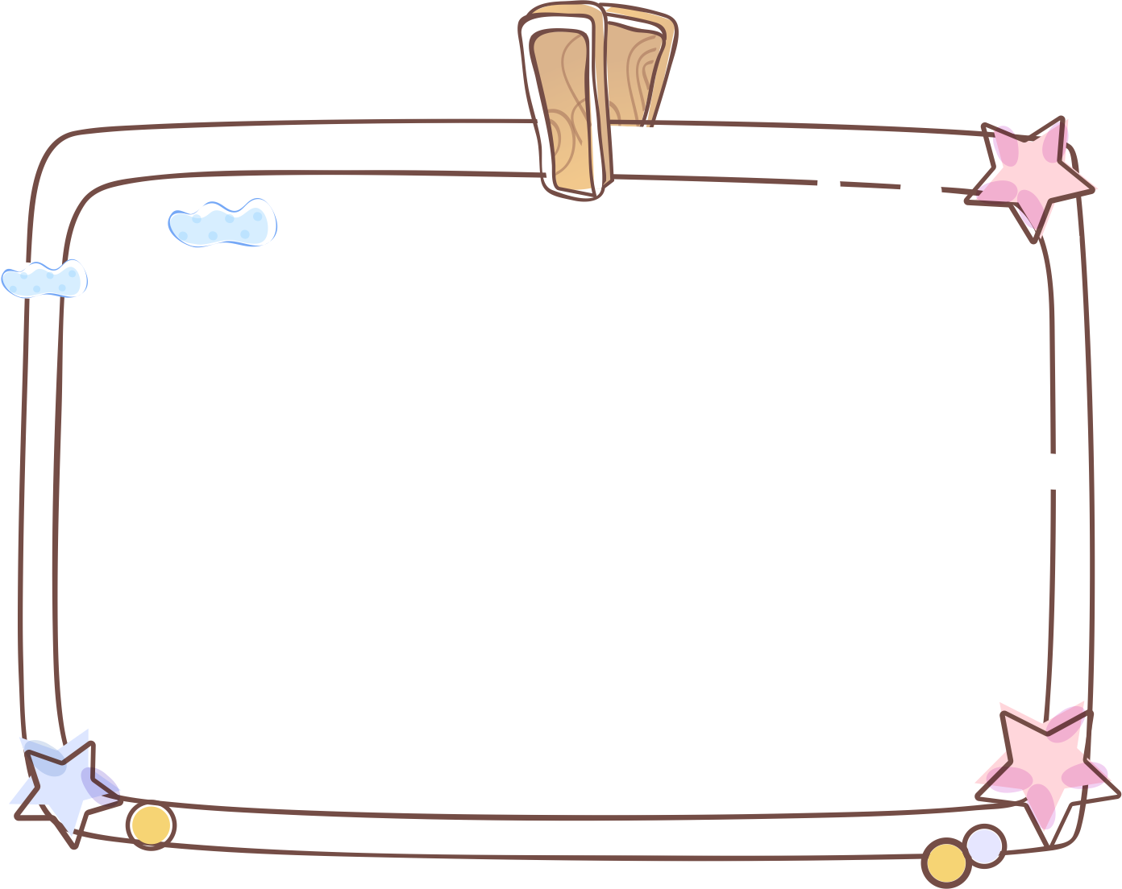
Luyện đọc diễn cảm
Từ trong hốc đá, một mụ nhện cái cong chân nhảy ra, hai bên có hai nhện vách nhảy kèm. Dáng đây là vị chúa trùm nhà nhện. Nom cũng đanh đá, nặc nô lắm. Tôi quay phắt lưng, phóng càng đạp phanh phách ra oai. Mụ nhện co rúm lại rồi cứ rập đầu xuống đất như cái chày giã gạo. Tôi thét:
/
- Các người có của ăn của để, béo múp béo míp mà cứ đòi mãi một tí tẹo nợ đã mấy đời rồi. Lại còn kéo bè kéo cánh đánh đập một cô gái yếu ớt thế này. Thật đáng xấu hổ!
Có phá hết các vòng vây đi không?
/

Slide 33
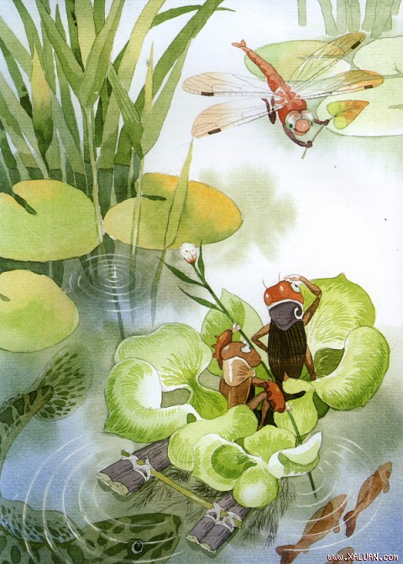
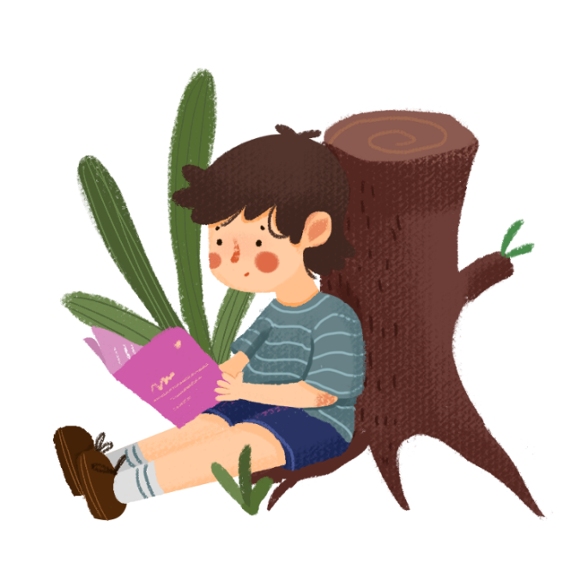
Giới thiệu tác phẩm

Slide 34
Dặn dò
- Đọc lại bài
- Xem bài tiếp theo

